Slide 1




校园文明礼仪主题教育
礼仪是一种文明规范 礼仪是一种素质修养

Slide 2






目录
Contents
日常生活礼仪
自习礼仪
社交礼仪
课堂礼仪
宿舍礼仪

Slide 3





课堂礼仪
https://www.ypppt.com/
宜：进入教室需注意着装，不穿背心、拖鞋，不袒胸露膀。应适宜着装、大方自然，符合学生身份；
忌：背心拖鞋，莫要走到哪穿到哪。学海茫茫，哪能都是咱的天然浴场！

Slide 4
课堂礼仪
养成提前到教室上课的习惯，尽量不让同学占座；不用书包、书本等物品一人占多位；忌：一打图书就能铺满教室，一卷卷纸就能环绕地球，“万能占座王”惹人嫌，文明占座我当先！
上课时不随意走动，如果迟到，尽量从后门进入，以轻缓动作入座，避免发出巨大声响打扰老师上课；忌：脚踩风火轮，师生易分神。轻声慢入座，迟到“走后门”。
尽量不在教室吃东西，自己留下来的垃圾收拾妥当，不随意乱扔或留在抽屉里、课桌上。提醒：煎饼灌饼小笼包，早餐食堂解决掉，清晨营养虽重要，教室味道不太妙。

Slide 5

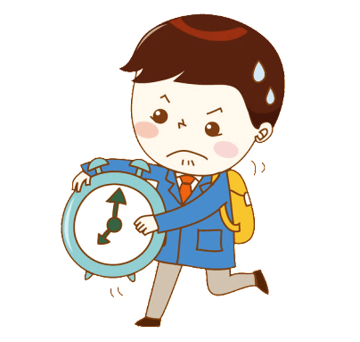

上学不迟到
闹钟把我叫，天天起得早。
路上不贪玩，上学不迟到。
晚上早上床，休息睡好觉。
按时不拖拉，作息习惯好。

Slide 6

自习礼仪
自习时保持教室或图书馆内安静，将手机调至震动或静音状态，戴耳机时注意控制音量；提醒：手机铃声忙，耳机声音响。轻言上自习，心静效率强。
01
翻书声音要小，尽可能不交谈。坐椅子不要翘起来发出声响、不要抖腿，影响其他人学习；交流带给你思路，却扰了他人清净，抖腿给予你灵感，却乱了他人心情！
02

Slide 7

自习礼仪
不随意翻动他人书籍，未经许可，不擅自使用、带离他人书籍或物品；自习室不是点读机，哪里不够“点”哪里，别人的东西别牵去！
03
最后一个离开教室时要随手关灯、关空调。提醒：我们在休息时，它们也需要休息。别让陪伴你的教室彻夜明亮、整晚清凉。
04

Slide 8
宿舍礼仪
1
养成良好个人卫生习惯，勤于洗澡，衣物清洗定期，以免影响宿舍里的空气质量；忌：蚊蝇满天飞，小强遍地跑，味道真够呛，疾病自来找，宿舍是我家，脏乱真烦恼。
讲卫生
2
不在宿舍走廊内喧哗打闹、大声打电话，严禁在楼道内吸烟，熄灯后按时就寝，轻声开关门，不影响他人休息；提醒：楼道不是练歌房、兵工厂，烟雾缭绕，追逐喧闹，真不该是宿舍的feel。
不喧哗
Notes:
https://www.ypppt.com/

Slide 9
宿舍礼仪
3
自己的书、衣服、用品等，不要乱丢乱放，要放在自己的橱柜内，不占用公共空间摆放过多的私人物品；共用空间，给别人“留点地儿”。
不乱放
4
宿舍串门讲话声要轻、时间要短，只可坐在邀请自己来访的同学的铺位，以免影响其他同学的正常作息。提醒：酷爱串访宿舍，莫扰主人生活，经允许床上坐，别光顾聊火热 。
轻声语

Slide 10
日常生活礼仪
食堂就餐要有序取食，不插队，不拥挤。咀嚼喝汤声音不要过大，动作幅度轻。发生无意碰撞要相互谅解；提醒：穿梭莫拼灵活，刷卡莫拼手速，高效生活惹人恼，食堂加塞莫要做。
吃多少买多少，杜绝浪费粮食；餐后主动收拾盘子，不将残物堆砌在桌子上；食客的人生，要的就是潇洒。餐桌的文化，光盘才是真潇洒！
进出电梯时主动按开关，不随意拥挤，礼让前辈。见电梯即将关闭，不伸手阻拦插入，耐心等待下一班电梯；电梯关门的一刹那，考验的不是速度够不够快、脸皮够不够厚，而是一份礼貌、一份安全。
在校园里，不拉拉扯扯，忌多人横档马路，忌边吃边走；在公共场所情侣举止过分亲密。秀恩爱分场合，单身的孩子虐不得！

Slide 11
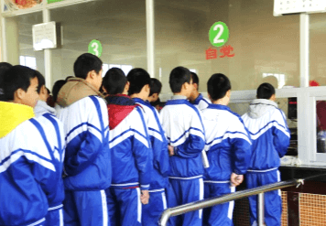
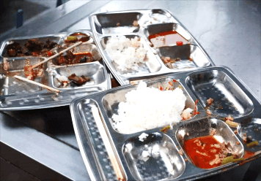
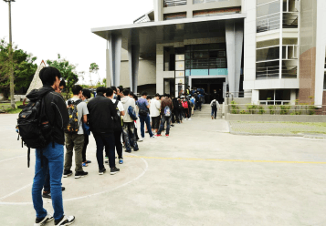
日常生活礼仪
食堂就餐有序
杜绝浪费粮食
不拥挤勤礼让

Slide 12
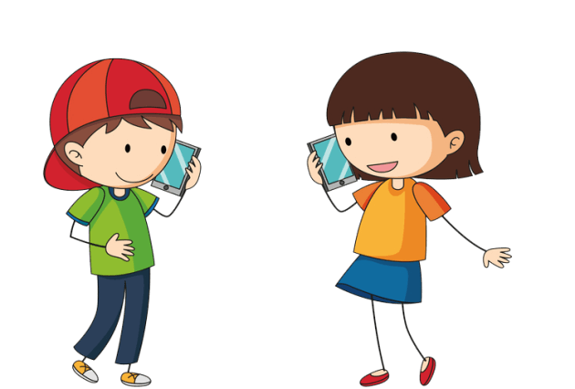
社交礼仪
打电话注意事项
01
给别人打电话尽量选在早8点和晚上10点之间，避开吃饭、午休时间。交谈时注意语态；提醒：电话找人看时间，中午夜晚莫电联。大家都是小伙伴，换位思考记心间。

Slide 13
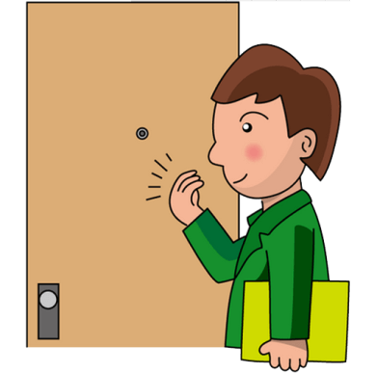
社交礼仪
拜访别人需谨记
02
拜访老师时要提前预约，不可冒昧登访；进出办公室要先扣门，得到允许后再进入，除有“不用敲门”等提示外不可擅自闯入；忌来也匆匆去也匆匆，提醒：若非“不用敲门”，请勿突然袭击。

Slide 14
社交礼仪
交谈过程要得体
03
守时守信遵守约定
04
交谈过程要得体，有平等、真诚态度，不讲脏话、怪话。不在背后议论他人；提醒：议论他人真不好，唧唧喳喳像家雀。意见不一当面唠，互相尊重很重要。
守时守信，遵守约定。不迟到、不失约；许诺需谨慎，承诺需兑现。提醒：宝宝动作慢，压轴再出场，岂知南门外，众人等心慌。

Slide 15

演示完毕 感谢观看
礼仪是一种文明规范 礼仪是一种素质修养
某某学校 初三十班

Slide 16
更多精品PPT资源尽在—优品PPT！
www.ypppt.com
PPT模板下载：www.ypppt.com/moban/ 节日PPT模板：www.ypppt.com/jieri/
PPT背景图片：www.ypppt.com/beijing/ PPT图表下载：www.ypppt.com/tubiao/
PPT素材下载： www.ypppt.com/sucai/ PPT教程下载：www.ypppt.com/jiaocheng/
字体下载：www.ypppt.com/ziti/ 绘本故事PPT：www.ypppt.com/gushi/
PPT课件：www.ypppt.com/kejian/
Notes:
模板来自于 优品PPT https://www.ypppt.com/

